Slide 1
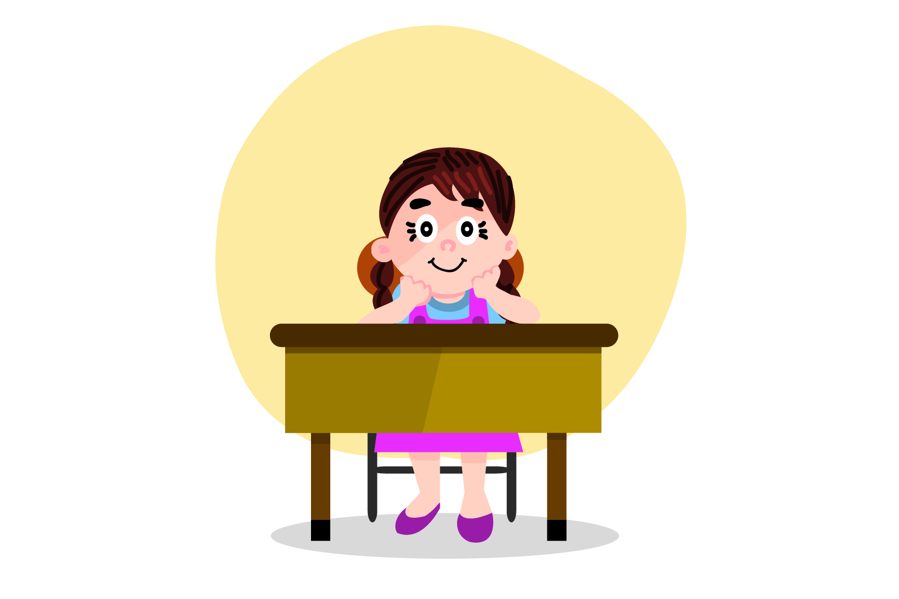
Γιατί είναι σημαντικό να κάθομαι στη θέση μου μέσα στην τάξη;
Γιατί είναι σημαντικό να κάθομαι στη θέση μου μέσα στην τάξη

Slide 3
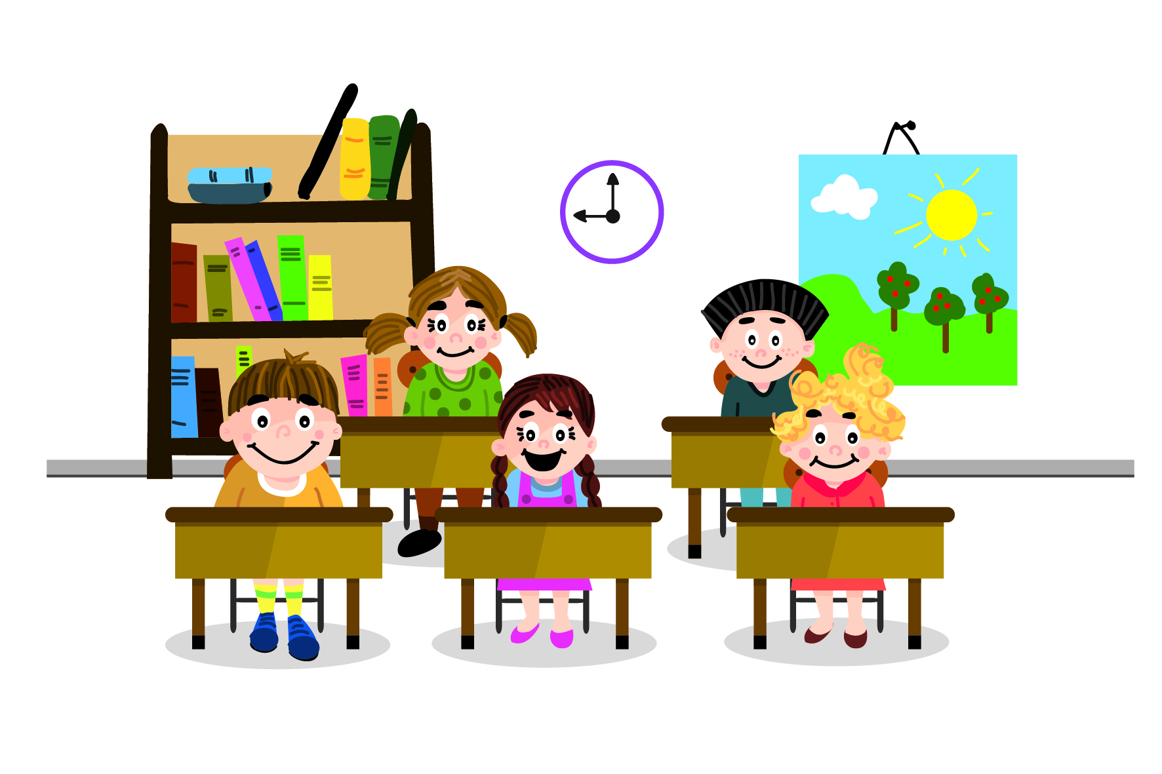
Μόλις χτυπήσει το κουδούνι, όλα τα παιδιά μπαίνουμε στην τάξη και καθόμαστε στις θέσεις μας.

Slide 4
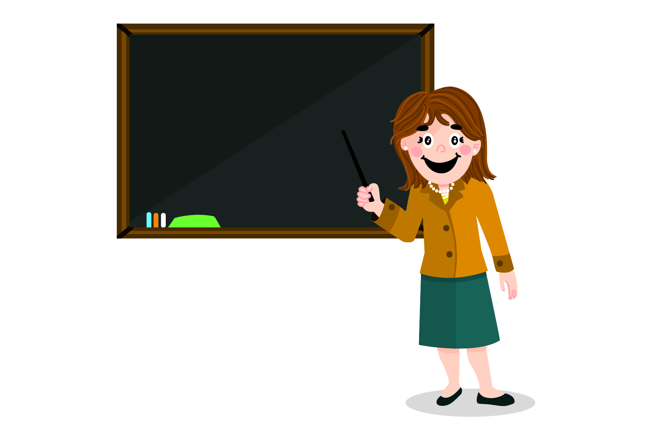
Όταν όλα τα παιδιά καθίσουμε ήσυχα, η δασκάλα αρχίζει το μάθημα.

Slide 5
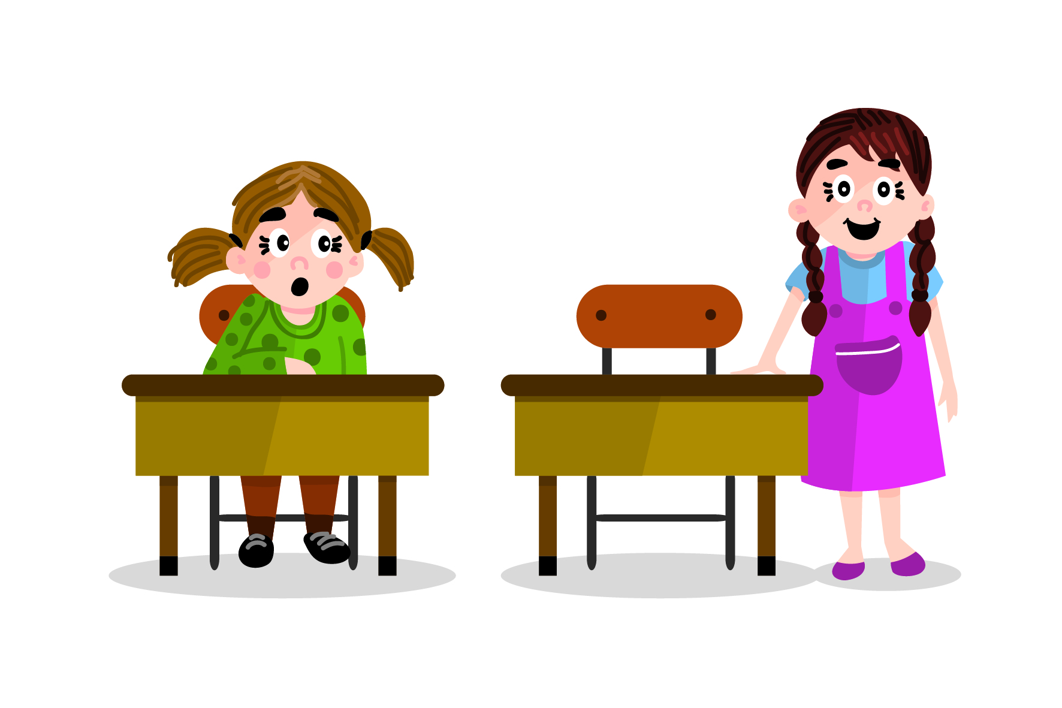
Μερικές φορές θέλω να σηκωθώ από τη θέση μου. Αν συμβεί αυτό, θα διακόψω το μάθημα.

Slide 6
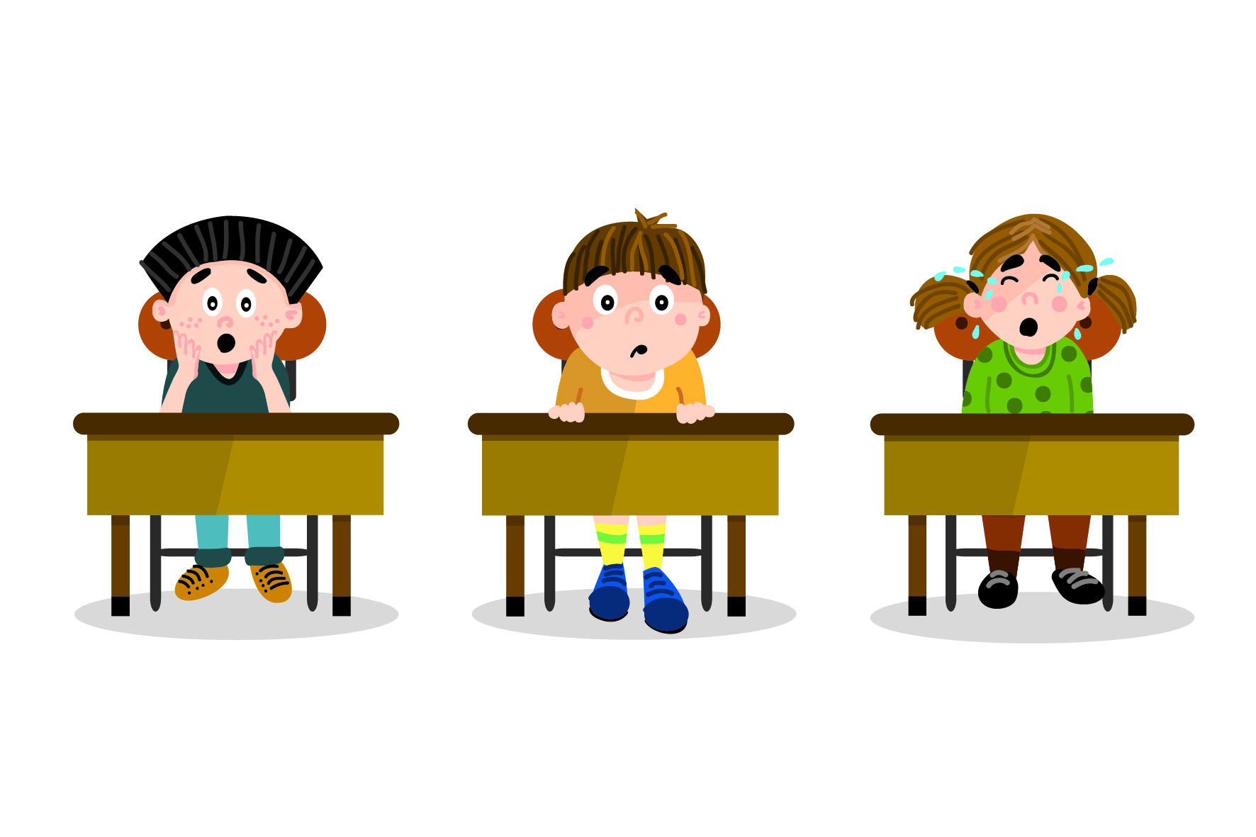
Τότε, τα παιδιά δεν θα μπορούν να παρακολουθήσουν και θα αναστατωθούν αρκετά.

Slide 7
Η δασκάλα πιθανόν να ενοχληθεί, επειδή δεν θα μπορέσει να κάνει μάθημα.

Slide 8
Χρειάζεται να καθίσω λίγη ώρα ακόμη, μέχρι να τελειώσει το μάθημα. Έτσι όλοι θα παρακολουθήσουμε με προσοχή.

Slide 9
Αν, όμως, υπάρχει μεγάλη ανάγκη να πάω στην τουαλέτα, μπορώ να σηκώσω το χέρι μου και να ζητήσω ευγενικά να βγω για λίγο έξω.

Slide 10
Το ίδιο μπορώ να κάνω, αν δεν νιώθω καλά.

Slide 11
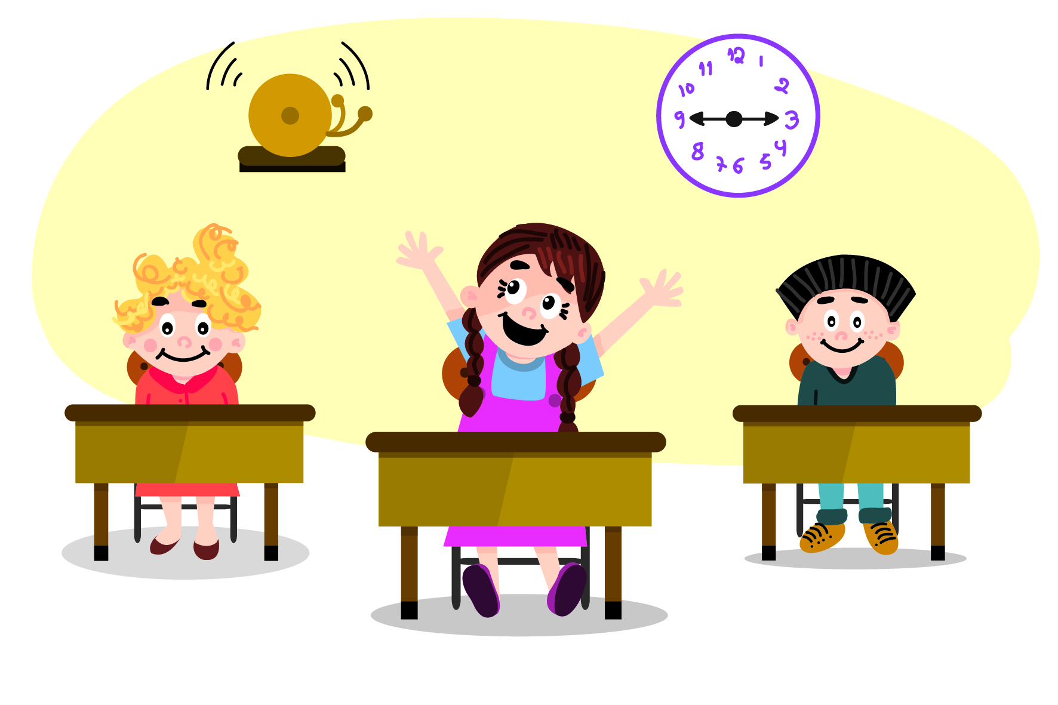
Όταν επιστρέψω, χρειάζεται να ξανακαθίσω και να περιμένω να χτυπήσει το κουδούνι, μέχρι να ξανασηκωθώ.

Slide 12
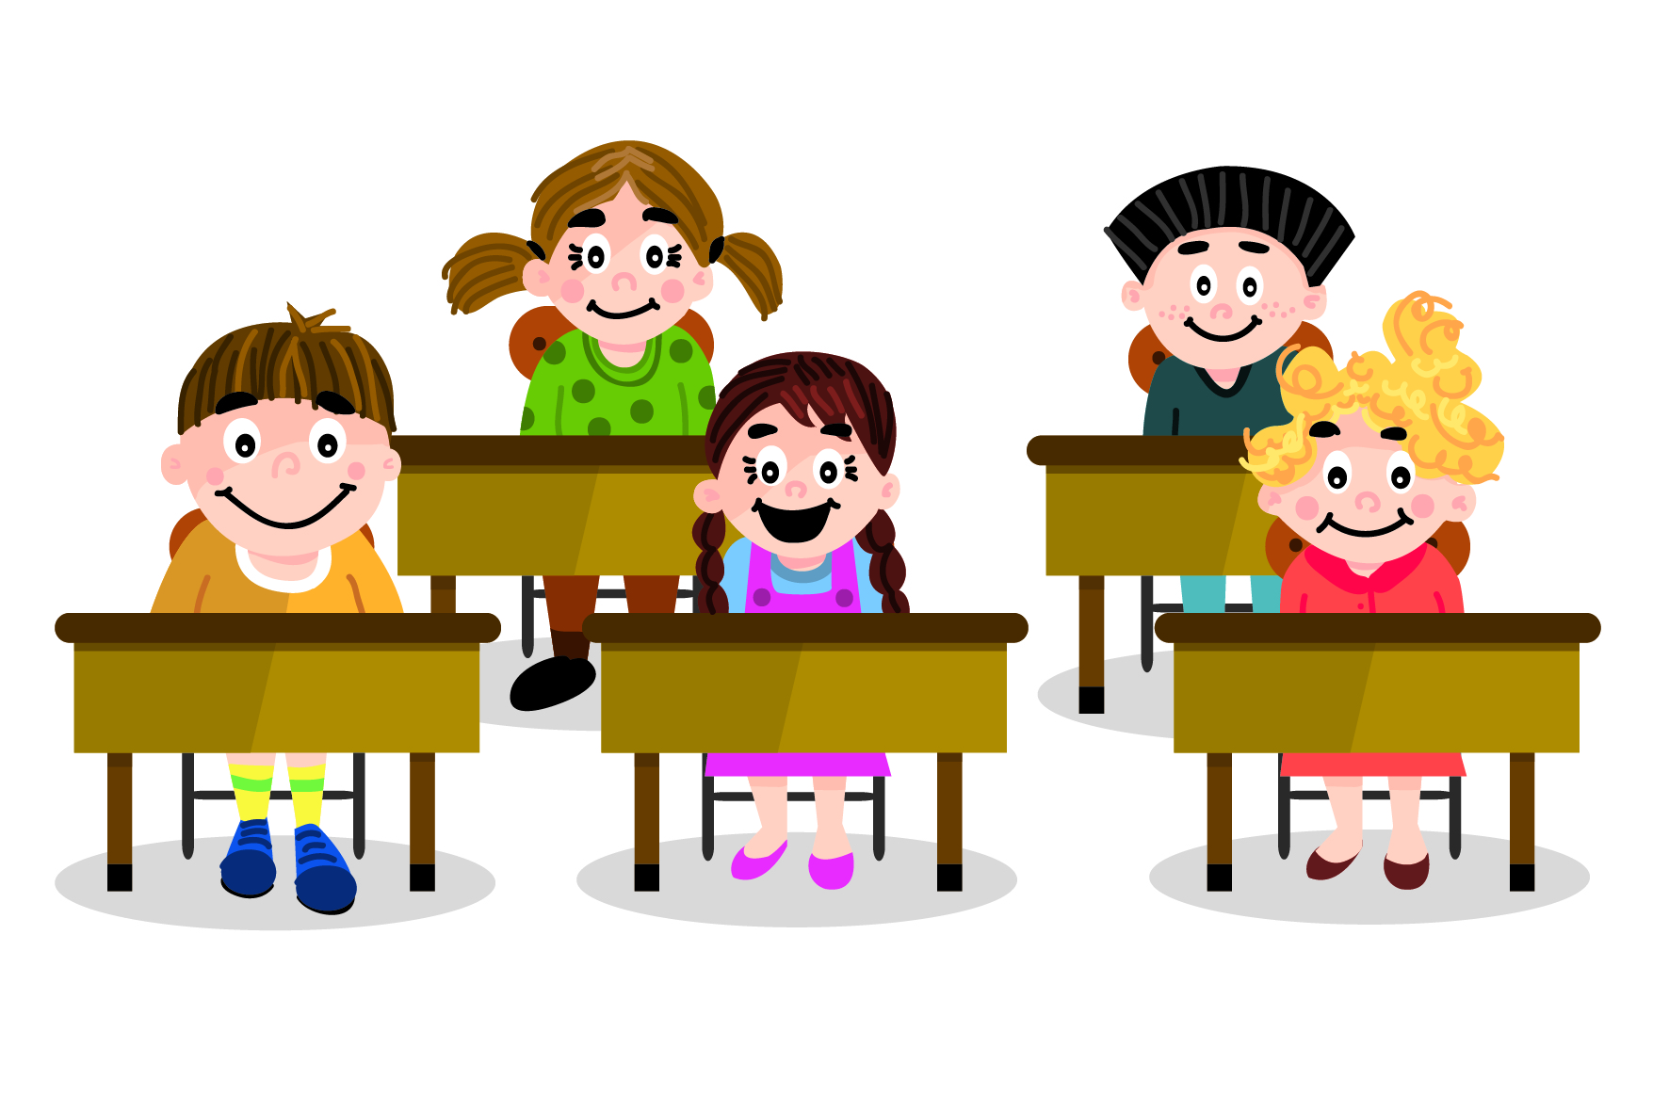
Και έτσι, είμαστε όλοι ευχαριστημένοι.

